Slide 1
Рассмотрите слайд
Назначение
План пошива
Выбор модели
Блузка
План изготовления
отделка
Выбор ткани
Описание фасона

Slide 2
Тема: «Блузка».
Цель: Обобщить и систематизировать знания
по теме: «Блузка».

Slide 3
Найдите различия и сходство

Slide 4
План описания фасона
1. Назначение.
2.Ткань.
3. Силуэт.
4. Крой ( детали).
5. Форма выреза горловины или воротник.
6. Рукава.
7. Отделка.

Slide 5
карточка: «мерки»
По какой мерке определяют размер изделия?
Какие мерки полуобхватов снимают для построения чертежа блузки?
Какая мерка после измерения делится пополам:
1) Ди; 2) Ст; 3) Дтс; 4) Об.

Slide 6
Ответы по карточке: «мерки»
По какой мерке определяют размер изделия? Сг (полуобхват груди)
Какие мерки полуобхватов снимают для построения чертежа блузки? Сш; Сг; Ст; Сб;
Какая мерка после измерения делится пополам:
1) Ди; 2) Ст; 3) Дтс; 4) Об.

Slide 7
Назначение швов
шов | стрелки | назначение шва
Шов вподгибку с закрытым срезом. Стачной шов. Накладной шов. |  | Соединение карманов с основной деталью. Обработка нижнего среза изделия. Обработка плечевых и боковых срезов.

Slide 8
Назначение швов
шов | стрелки | назначение шва
Шов вподгибку с закрытым срезом. Стачной шов. Накладной шов. |  | Соединение карманов с основной деталью. Обработка нижнего среза изделия. Обработка плечевых и боковых срезов.

Slide 9
Термины
К какому шву относятся термины:
- сметать, стачать;
- наметать, настрочить.
Закончи предложение:
По окончании пошива блузки её нужно….

Slide 10
Условия задачи
Материалы: Цена: Количество: Стоимость:
1м. ткани стоит –150 руб. - 1.0 м. 150р.
1м. косой бейки – 8 руб. - 1.0м. 8р.
1 катушка ниток –12руб. - 1 кат. 12р.
1пуговица - 2 руб. - 5 шт. 5 х 2 = 10 10р.
Всего потратили на материалы: ?
Сэкономили: ?

Slide 11
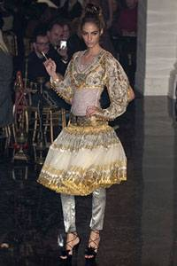
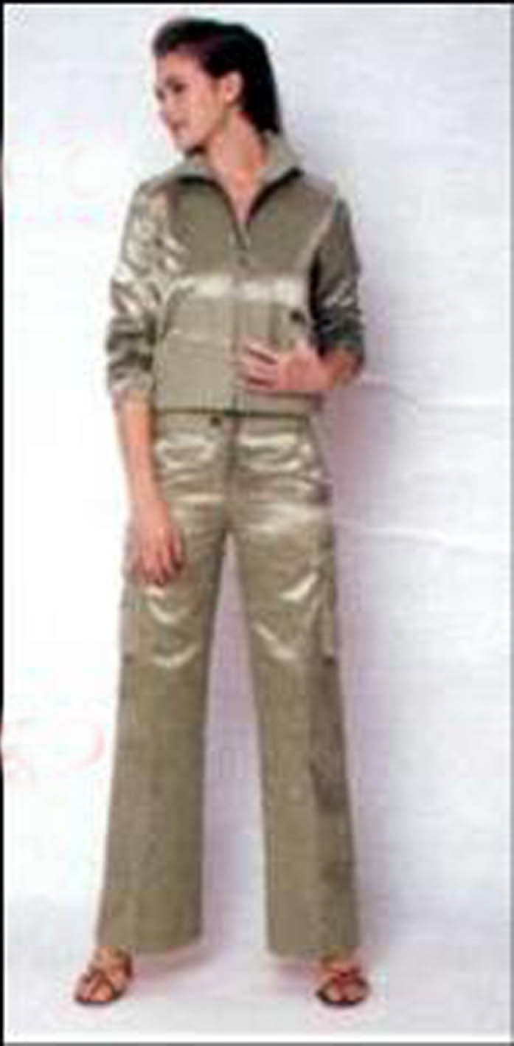
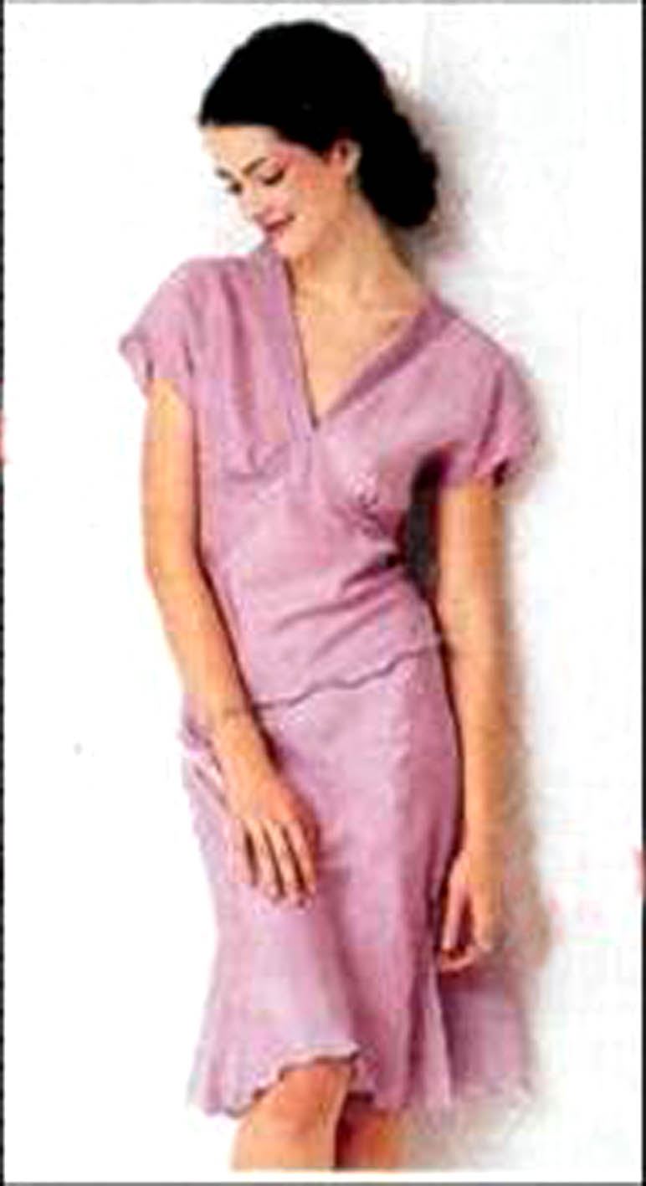
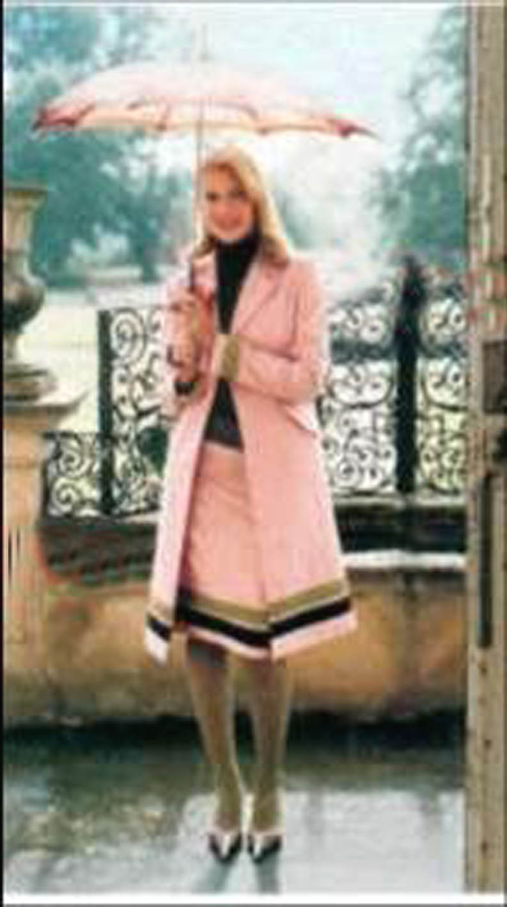
Блузки различных стилей. ОПРЕДЕЛИ СТИЛЬ БЛУЗОК.

Slide 12
Какую цель мы ставили на уроке?
Мне было легко выполнить ….. задание
Мне было трудно выполнить….
На уроке я работала….
Моё настроение к концу урока…..
Урок мне показался…..

Slide 13
Молодцы!
Спасибо за работу.

Slide 14
Наши блузки

